Slide 1
Төшү ысуллары алгоритмнары

Slide 2
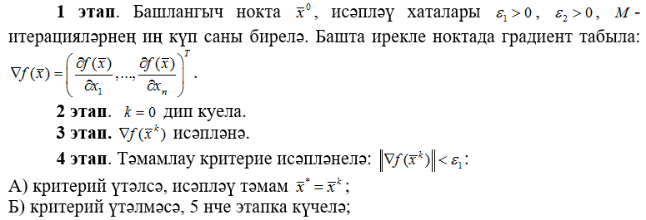
Иң тиз градиент төшү методы
Алгоритм түбәндәге этаплардан тора:

Slide 3
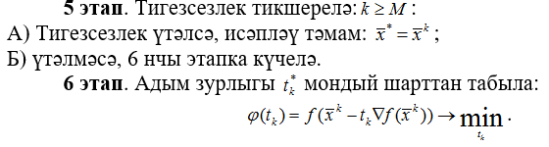

Slide 4
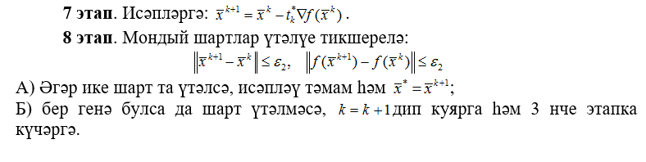

Slide 5
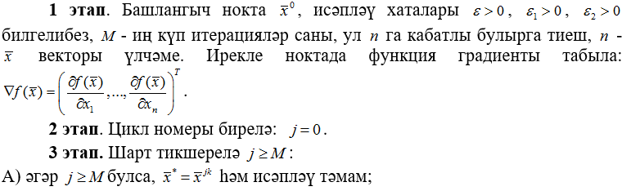
Координаталап төшү ысулы
Алгоритм түбәндәге этаплардан тора:

Slide 6
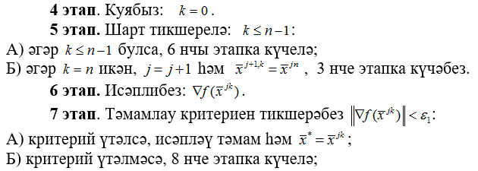

Slide 7
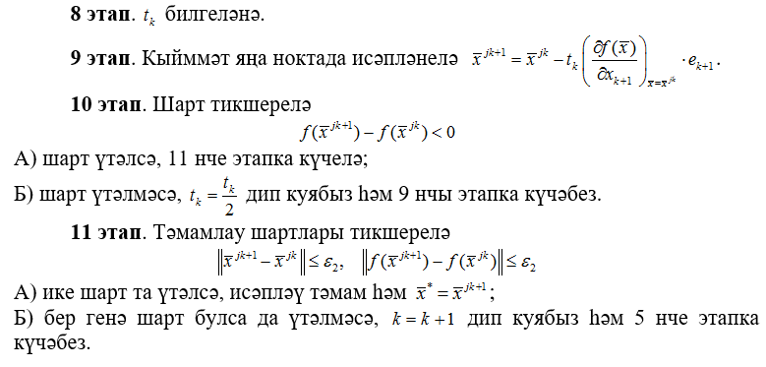

Slide 8
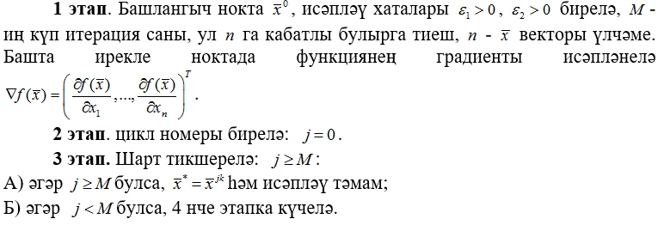
Гаусс-Зейдель методы
Алгоритм түбәндәге этаплардан тора:

Slide 9
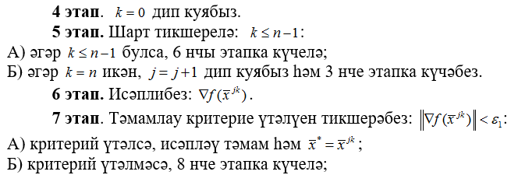

Slide 10
